Slide 1
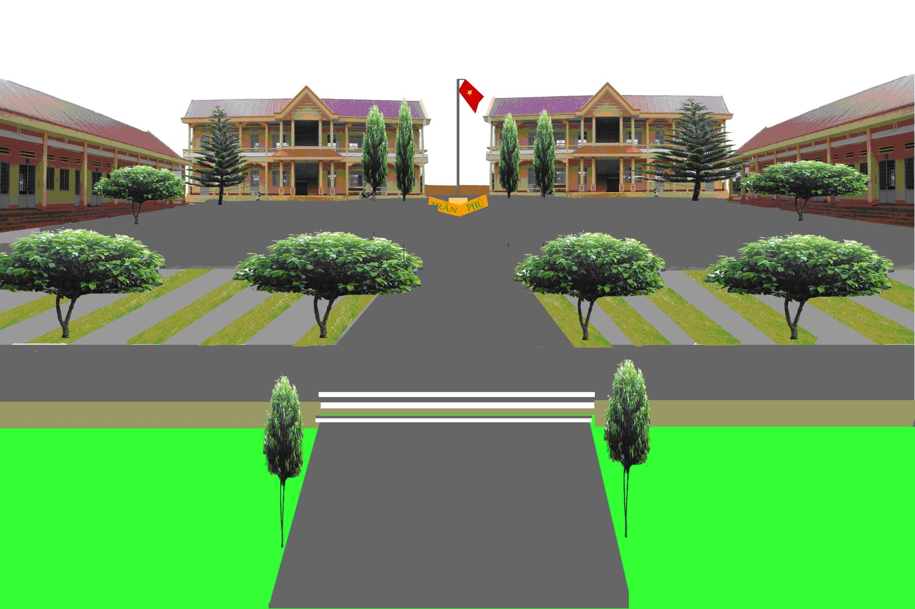

TRÖÔØNG THCS HỒNG AN
KHTN 6
Giáo viên: Trần Hữu Thanh Thủy

Slide 2
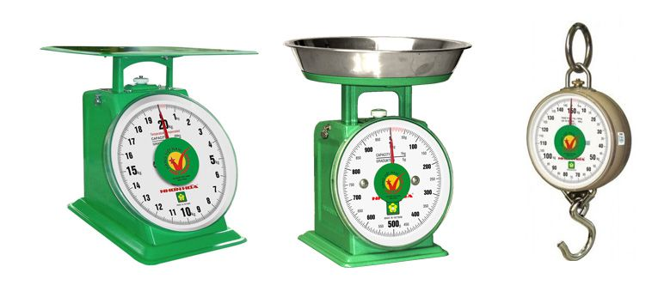
BÀI 3: ĐO CHIỀU DÀI, KHỐI LƯỢNG VÀ THỜI GIAN(6 tiết)
II. Đo chiều dài
I. Sự cảm nhận hiện tượng
III. Đo khối lượng
Quan sát và điền tên các bộ phận cân đồng hồ, cân điện tử
1. Đơn vị đo khối lượng
2. Cách đo khối lượng
-Người ta đo khối lượng bằng cân. Tùy vào từng trường hợp người ra chọn loại cân phù hợp.
-Cân đồng hồ là một trong số các loại cân thường dùng để đo khối lượng.
-Khi dùng cân đồng hồ để đo khối lượng một vật, cần ước lượng khối lượng vật đem cân để chọn cân có giới hạn đo và độ chia nhỏ nhất phù hợp.

Slide 3
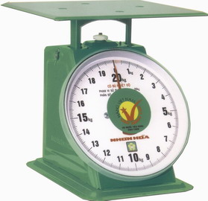
*. Cấu tạo của cân đồng hồ:
2.
3.
đĩa cân
5.
ốc điều chỉnh
1.
thân cân
kim cân
Bảng số cân
4.
Hình 5.2

Slide 4
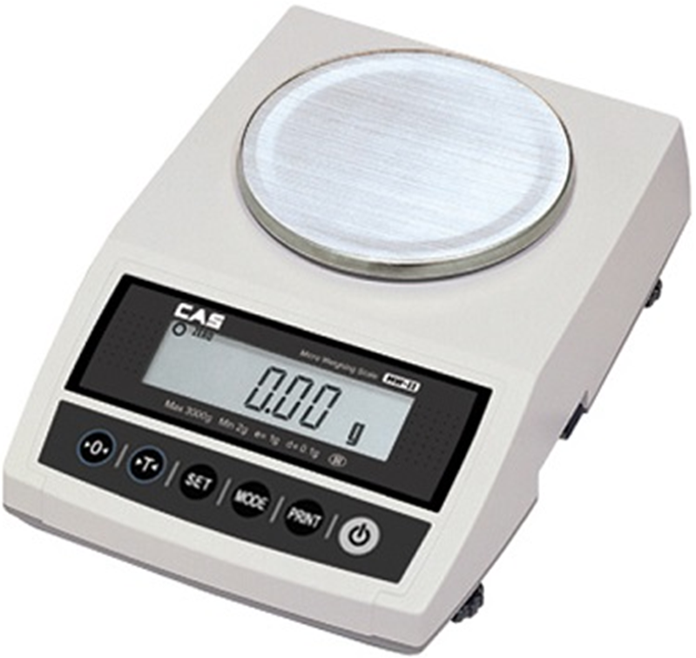
*. Cấu tạo của cân điện tử:
1.
3.
Khung cân
Cảm biến trọng lượng
4.
Bàn cân
2.
Bộ chỉ thị cân

Slide 5
BÀI 3: ĐO CHIỀU DÀI, KHỐI LƯỢNG VÀ THỜI GIAN(6 tiết)
I. Sự cảm nhận hiện tượng
Trình bày các bước dùng cân đồng hồ và cân điện tử điện tử để cân khối lượng 1 vật.
II. Đo chiều dài
III. Đo khối lượng
1. Đơn vị đo khối lượng
2. Cách đo khối lượng
-Người ta đo khối lượng bằng cân. Tùy vào từng trường hợp người ra chọn loại cân phù hợp.
-Cân đồng hồ là một trong số các loại cân thường dùng để đo khối lượng.
-Khi dùng cân đồng hồ để đo khối lượng một vật, cần ước lượng khối lượng vật đem cân để chọn cân có giới hạn đo và độ chia nhỏ nhất phù hợp.

Slide 6
2. Cách đo khối lượng
a. Dùng cân đồng hồ
- B1: Ước lượng khối lượng của vật để chọn cân có GHĐ và ĐCNN thích hợp.
- B2: Vặn ốc điều chỉnh để kim cân chỉ đúng vạch số 0.
- B3: Đặt vật cần cân lên đĩa cân.
- B4: Mắt nhìn vuông góc với vạch chia trên mặt cân ở đầu kim cân.
- B5: Đọc và ghi kết quả.

Slide 7
2. Cách đo khối lượng
b. Dùng cân điện tử
- B1: Ước lượng khối lượng cần cân để chọn đơn vị thích hợp (nhấn nút “Units”.- chọn g, kg…)
- B2: Đặt mẫu vật cần cân nhẹ nhàng trên đĩa cân (nhấn nút “TARE” để cân tự động khấu trừ khối lượng vật chứa)
- B3: Sử dụng kẹp hoặc găng tay để đặt bình đựng hoá chất/ dụng cụ đựng vật mẫu lên đĩa cân (tránh để dầu, mỡ… dính vào vật cần đo sẽ làm sai lệch kết quả đo.

Slide 8
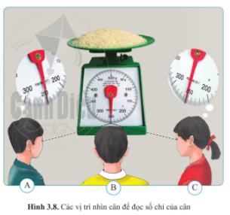
CHỦ ĐỀ 2. CÁC PHÉP ĐO
III: ĐO KHỐI LƯỢNG
1. Đơn vị đo khối lượng
- Đơn vị đo khối lượng là kilôgam, kí hiệu là: kg.
- Ngoài ra, người ta còn dùng những đơn vị đo khối lượng nhỏ hơn hoặc lớn hơn kg.
2. Cách đo khối lượng
1. Hãy cho biết vị trí nhìn cân như bạn A và bạn C (hình 3.8) thì kết quả thay đổi thế nào?
1.Nếu đứng ở vị trí nhìn cân như bạn A và C thì kết quả không chính xác:
+ Vị trí A: kết quả nhỏ hơn 250g
+ Vị trí C: kết quả lớn hơn 250g.
2. Hãy cho biết cách đặt mắt nhìn đúng và đọc đúng chỉ số của cân.
2.Cách đặt mắt nhìn đúng và đọc đúng chỉ số của cân là:
- Điều chỉnh để kim cân chỉ đúng vạch số 0
- Đặt vật lên đĩa cân
- Đặt mắt nhìn theo hướng vuông góc với mặt số để ghi chỉ số kim cân theo vạch chia gần nhất. Khối lượng của vật đem cân là số chỉ của kim cân.

Slide 9

Trải nghiệm: Pha một cốc trà quất (trà tắc)
Nguyên liệu gồm:
+ 50g đường (vàng, trắng)
+ 50g quất
+ 200ml nước trà
Chú ý:
Tuỳ theo sở thích có thể cho thêm đá

Slide 10
BÀI 3: ĐO CHIỀU DÀI, KHỐI LƯỢNG VÀ THỜI GIAN(6 tiết)
I. Sự cảm nhận hiện tượng
II. Đo chiều dài
-Khi đo khối lượng bằng cân, cần:
+Ước lượng khối lượng cần đo để chọn cân phù hợp.
+Điều chỉnh để kim cân chỉ đúng vạch số 0.
+Đặt vật lên đĩa cân hoặc treo vật lên móc cân.
+Đặt mắt nhìn, đọc và ghi kết quả đúng quy định.
III. Đo khối lượng
1. Đơn vị đo khối lượng
2. Cách đo khối lượng
-Người ta đo khối lượng bằng cân. Tùy vào từng trường hợp người ra chọn loại cân phù hợp.
-Cân đồng hồ là một trong số các loại cân thường dùng để đo khối lượng.
-Khi dùng cân đồng hồ để đo khối lượng một vật, cần ước lượng khối lượng vật đem cân để chọn cân có giới hạn đo và độ chia nhỏ nhất phù hợp.

Slide 11
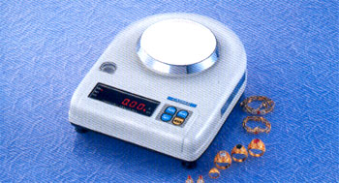

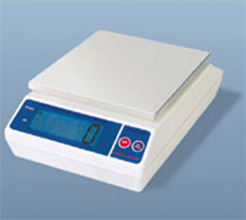
LUYỆN TẬP
1. Quan sát các hình vẽ dưới đây, hãy chỉ ra đâu là cân tiểu ly, cân điện tử, cân đồng hồ, cân xách?
Cân điện tử
Cân tiểu ly
Cân đồng hồ
Hình 3
Hình 4
Hình 1
Hình 2
Cân xách

Slide 12
Câu 2: Khi mua trái cây ở chợ, loại cân thích hợp là
A. cân tạ. B. cân Roberval.
C. cân đồng hồ. D. cân tiểu li.
Câu 3: Loại cân thích hợp để sử dụng cân vàng, bạc ở các tiệm vàng là
A. cân tạ B. cân đòn C. cân đồng hồ. D. cân tiểu li.

Slide 13
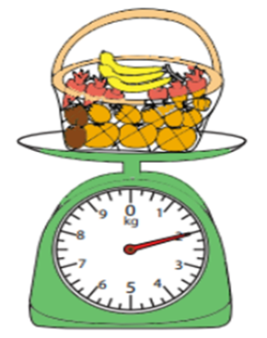
Câu 4: Người bán hàng sử dụng cân đồng hồ như hình bên để cân hoa quả. Hãy cho biết GHĐ, ĐCNN của cân này và đọc giá trị khối lượng của lượng hoa quả đã đặt trên đĩa cân
. GHĐ: 10kg; ĐCNN: 0,25kg; m = 2kg

Slide 14
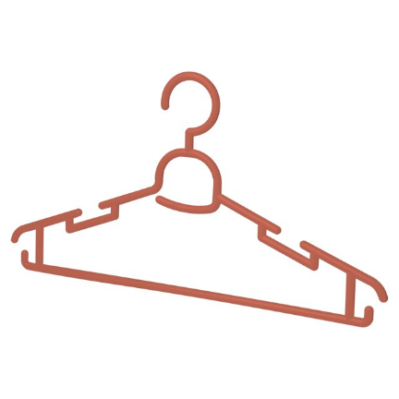
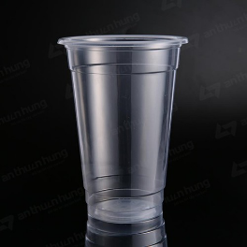
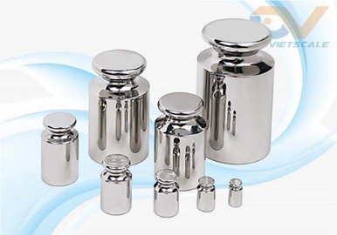
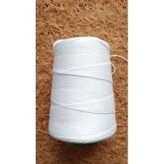
Vận dụng
Thiết kế dụng cụ đo khối lượng
Vật liệu gồm:
+ 1 cái móc áo
+ 2 cốc giấy (nhựa)
+ Bộ quả cân (mẫu vật biết trước khối lượng)
+ dây sợi
+ Thước các loại, kéo, bút, giấy bìa, băng kéo dính …

Slide 15
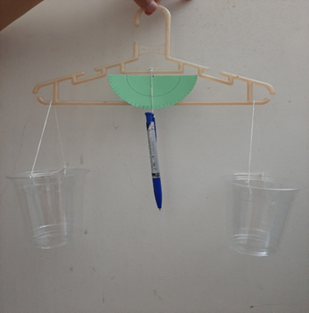
Sản phẩm gợi ý:

Slide 16
GHI NHỚ
 Khối lượng của một vật chỉ lượng chất tạo thành vật đó.
 Đơn vị của khối lượng là kilôgam (kg).
Người ta dùng cân để đo khối lượng.
Cách đo khối lượng bằng cân đồng hồ, cân điện tử.

Slide 17
Dặn dò
Học thuộc ghi nhớ.
Làm bài tập 6. SBT
Hoàn thiện thiết kế cân đơn giản và thiết kế một cân đơn giản khác như cân đòn, cân lò xo…

Slide 18


`
XIN CHÀO CÁC EM
HẸN GẶP LẠI VÀO TIẾT SAU

